Slide 1
Commander 150 Magic: The Gathering
PUC Minas - Análise e Desenvolvimento de Sistemas
Eixo 5 - Projeto: Desenvolvimento de um Sistema Sociotécnico Inovador - Turma 03 2025/2
Gabriela Franklin Sá de Moura
Guilherme Pena Matsumura
Lucas Campos de Abreu
Rafael Costa Souza
Willams Andrade Lima
Orientação: Prof. José Wilson da Costa

Slide 2
DESCRIÇÃO DO CLIENTE Commander 150
Jogadores e organizadores de Magic: The Gathering
Participantes de diferentes idades e perfis > torneios que promovem convivência, aprendizado e competição saudável
Situação atual > torneios 2v2 organizados manualmente, com apoio parcial do Companion
Problema > inscrições, formações de duplas e registro de resultados feitos de forma improvisada, sujeitos a erros e atrasos

Slide 3
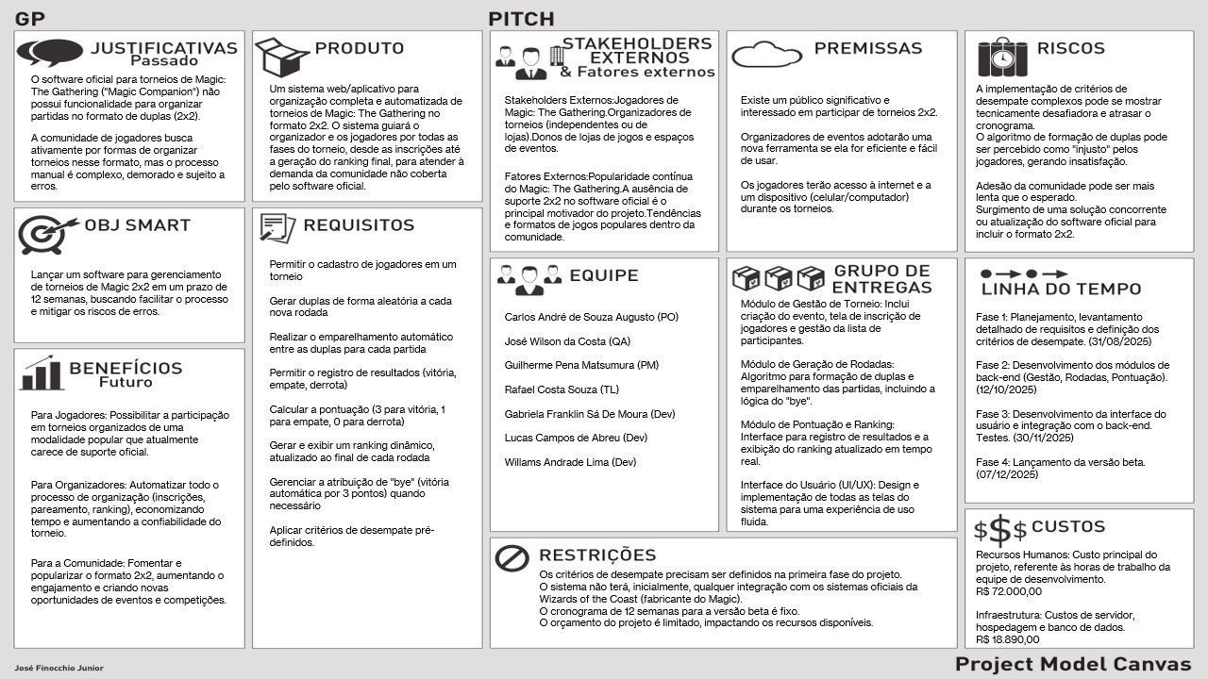

Slide 4
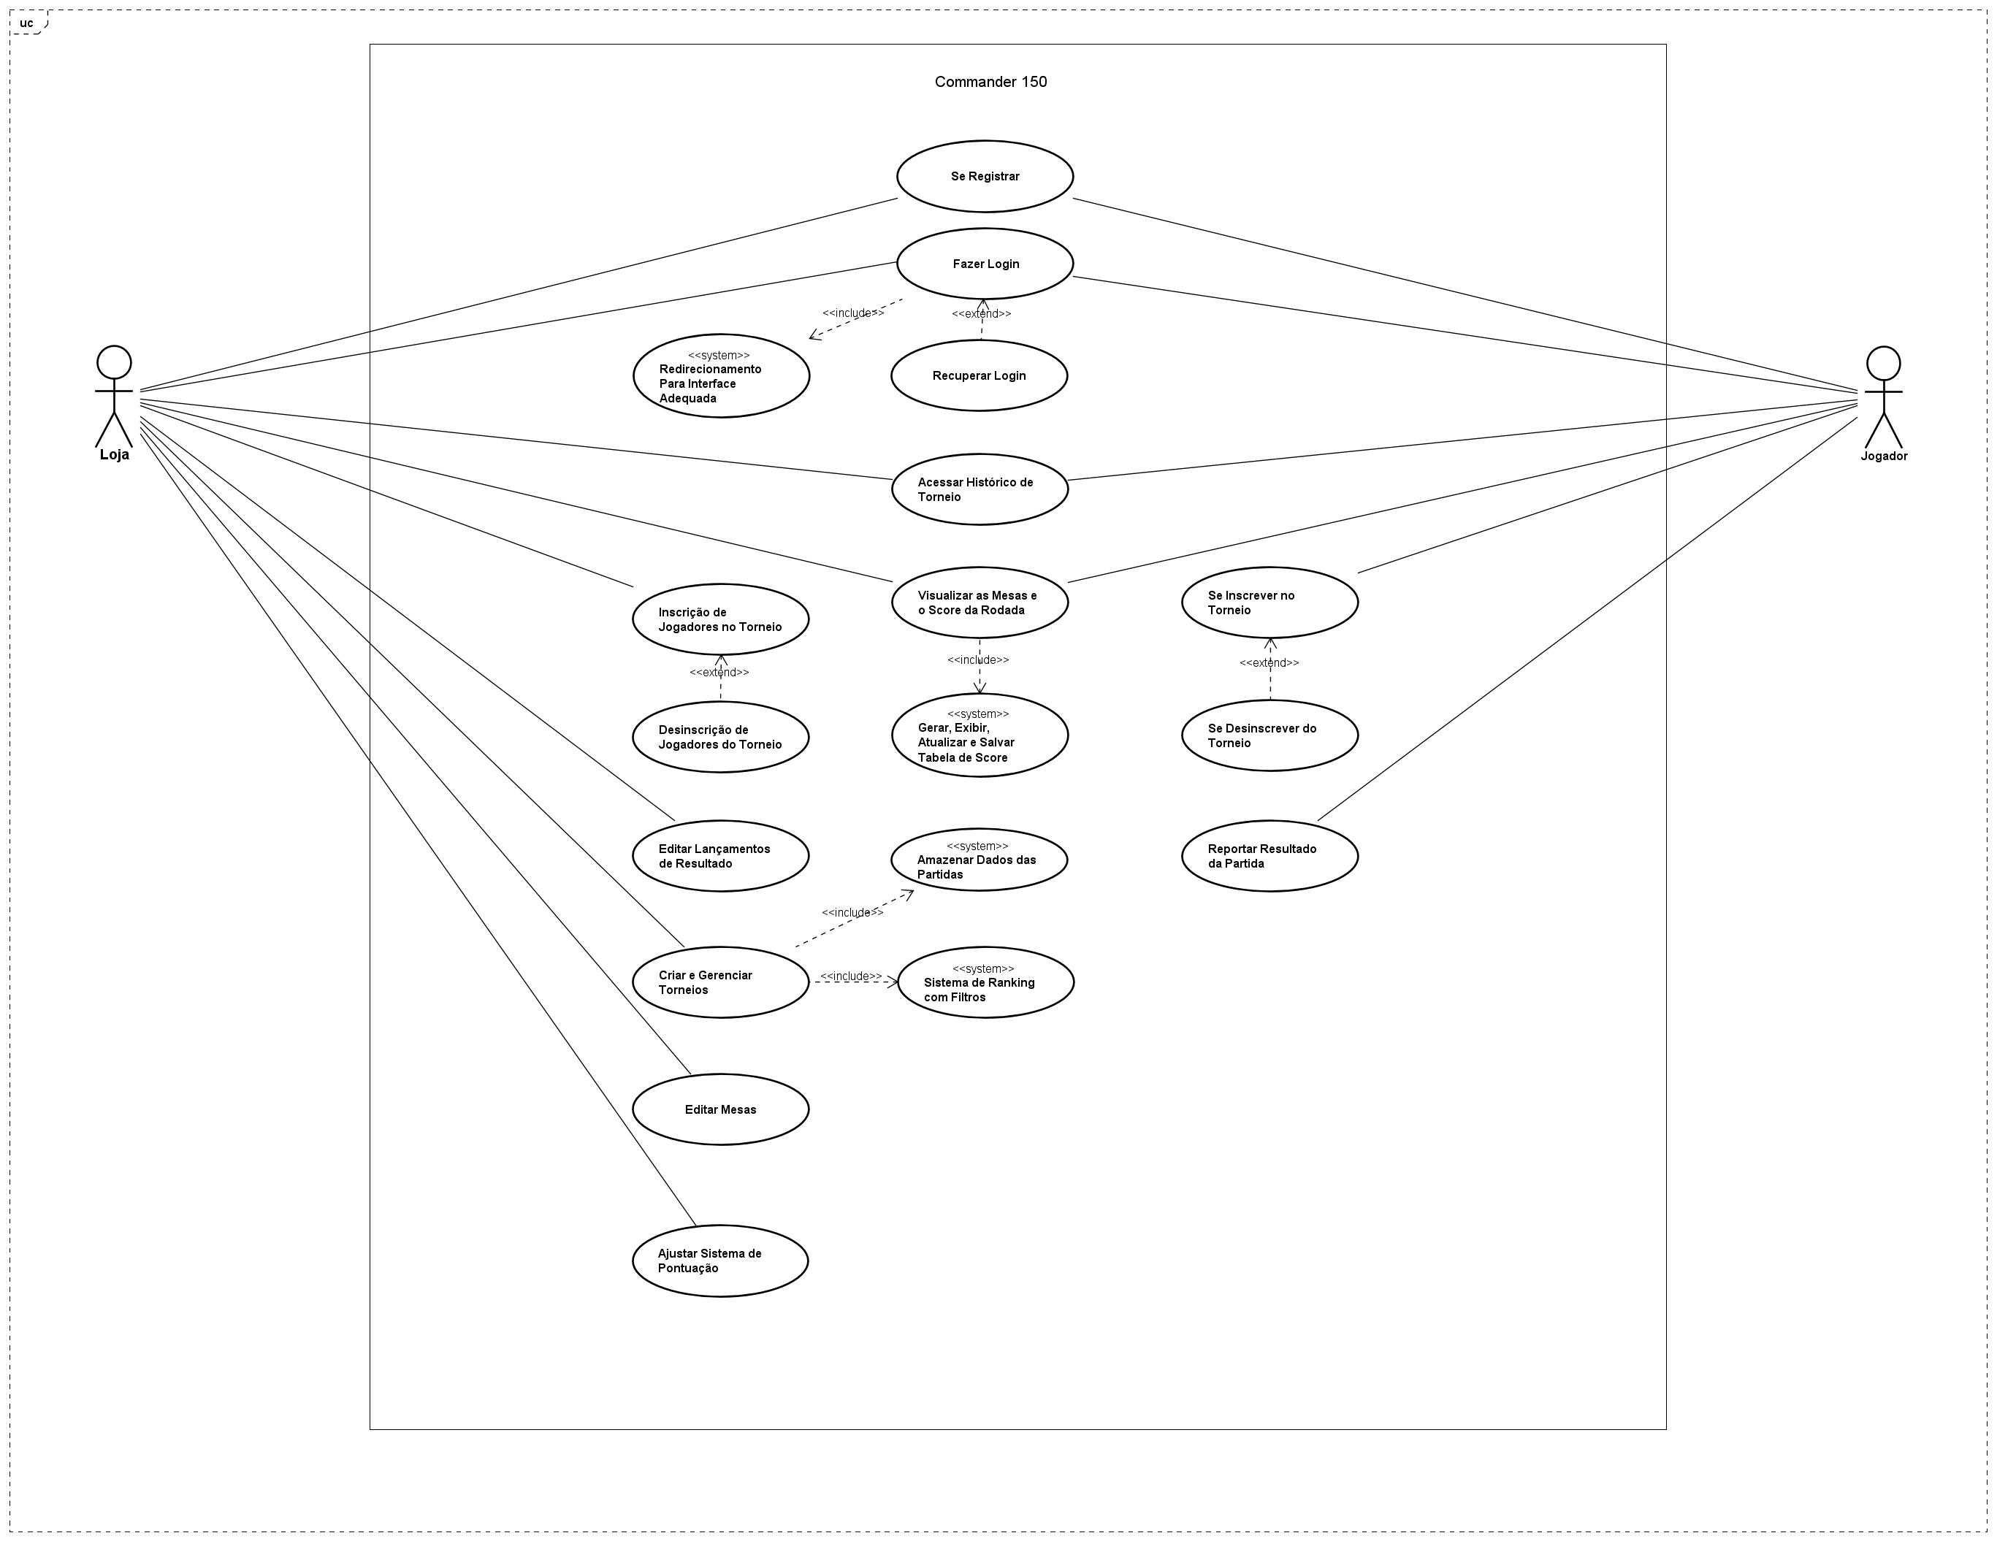
DIAGRAMA DE CAOS DE USO Commander 150

Slide 5
PROPOSTA Commander 150
O projeto atende a uma demanda concreta da comunidade Magic: The Gathering
Mais organização, transparência e inclusão nos torneios
Fortalecimento da formação prática dos estudantes pela aplicação de conhecimento em um problema real.

Slide 6
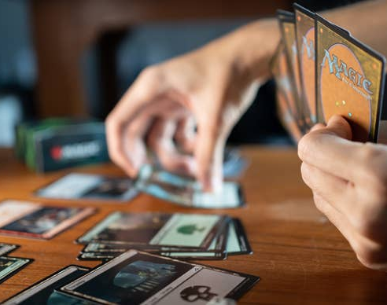
Commander 150 Magic: The Gathering
Créditos da imagem: stock.adobe.com/wachiwit

